Slide 1
马烨 麦国恒
换换壁纸 app—UI设计汇报

Slide 2
功能简述：
1.编辑壁纸集
2.编辑壁纸集中壁纸
3.设定更换时间
4.壁纸集命名
5.显示版本与分享app
6.是否启用自动更换

Slide 3
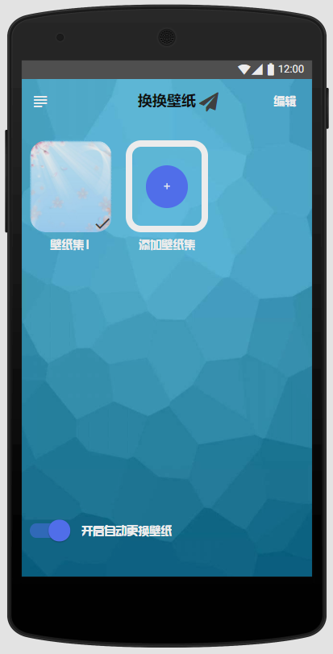
1.主界面
1）编辑壁纸集，增加修改删除与选择
2）自动更换壁纸开关

Slide 4
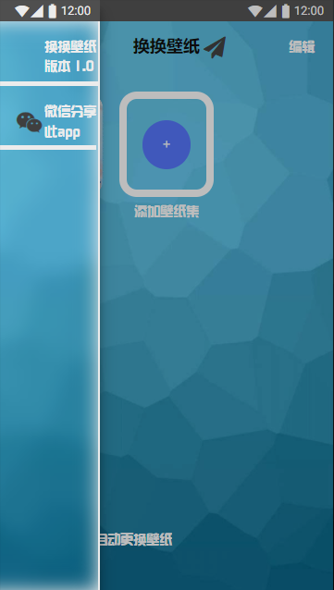
1.主界面
3）显示版本号与分享

Slide 5
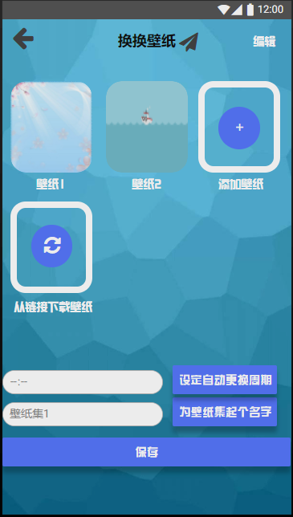
2.壁纸集编辑界面
对现有的壁纸集进行编辑

Slide 6
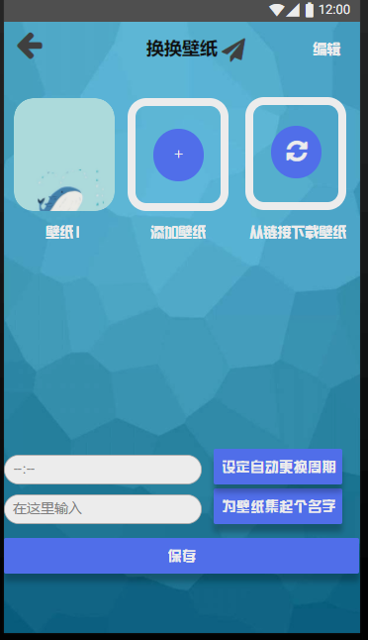
3.壁纸编辑界面
1）编辑壁纸，增加修改删除与选择
2）设定壁纸更换周期
3）为壁纸命名
4）保存壁纸集

Slide 7
END

